Slide 1

高并发电商系统的设计与实现
重庆理工大学
汇报人： 李波
11603080420
指导老师： 张小川
教授

Slide 2

1
研究意义和目标
目录
contents
2
开发工具和技术
3
系统设计和实现
4
总结

Slide 3

01
研究意义和目标

Slide 4
研究意义和目标
研究意义
企业使用自建电商平台，有助于企业提升企业知名度，也有良好的宣传效果，重要的是可以更便捷的管理电商业务。
平台
研究目标
独立开发一个面向企业，为企业提供一个高并发电商系统的平台，提供可靠的电子商务业务。

Slide 5
02
开发工具和技术

Slide 6
开发工具和技术
开发工具
网站开发技术
IDEA 2020
WebStorm 2020
Navicat Premium
CSS
JavaScript
VueJS
ES6
开发要求具备的技术知识相当多
平台框架及开发语言
数据库开发技术
Spring boot Mybatis
Java
Mysql 8.0.16
服务器通信技术
HTTP

Slide 7
03
系统设计和实现

Slide 8
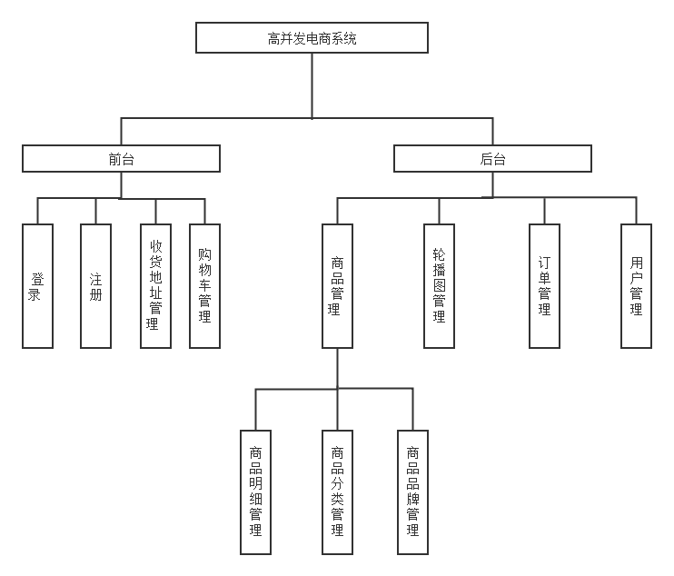
系统设计和实现
功能模块

Slide 9

系统设计和实现

Slide 10
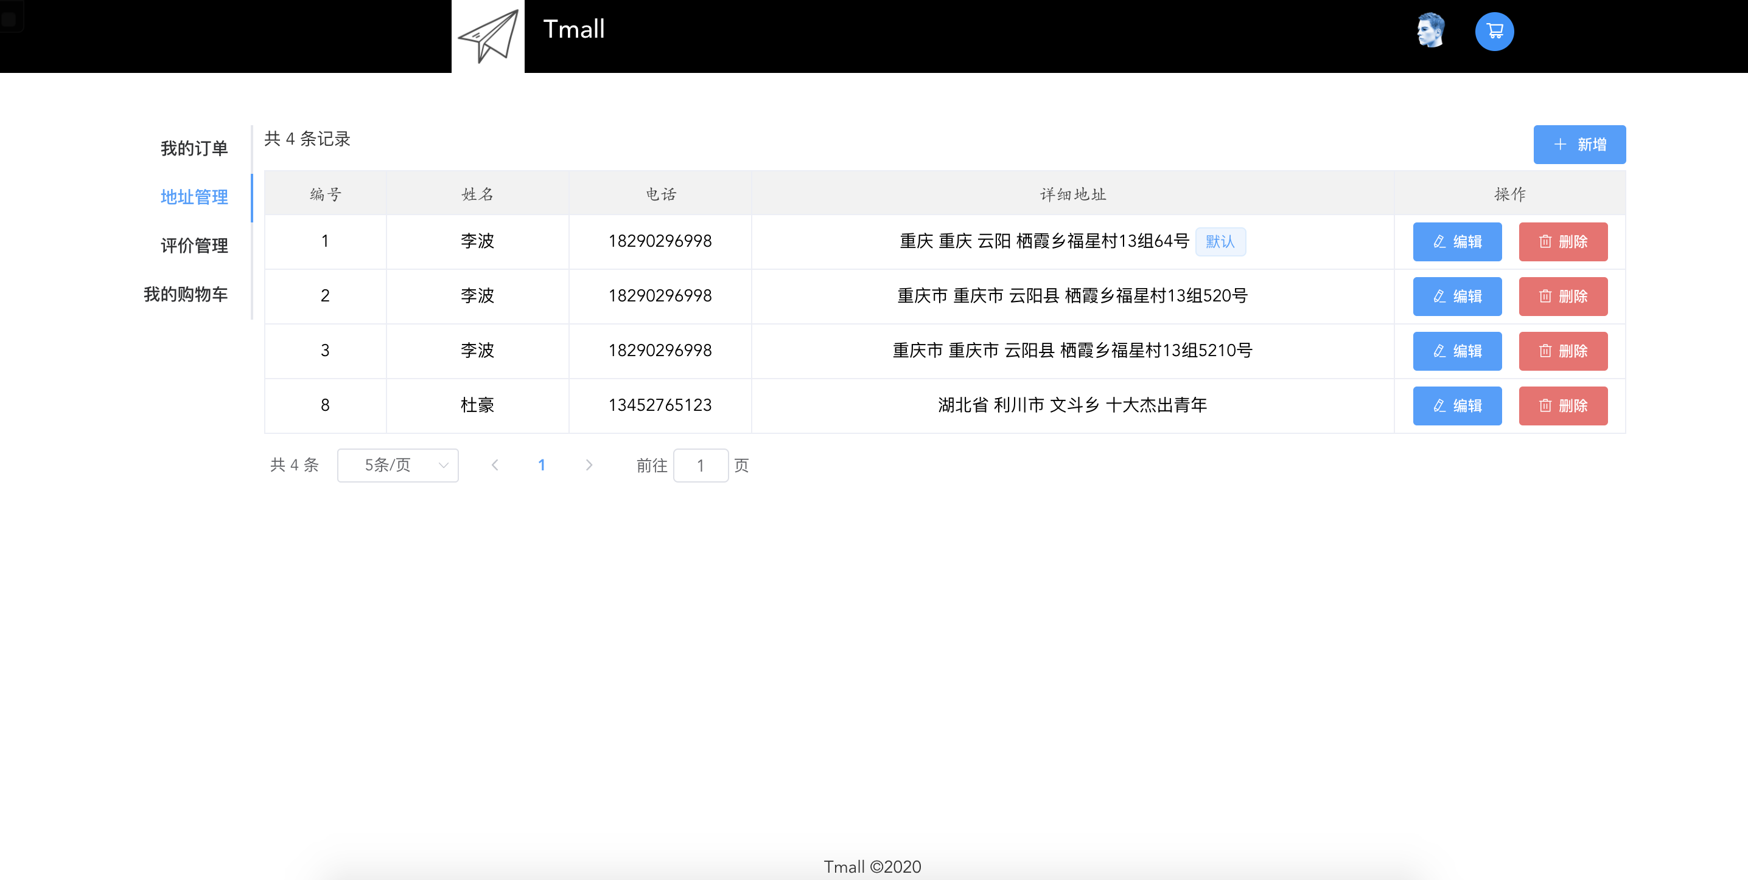
系统设计和实现

Slide 11
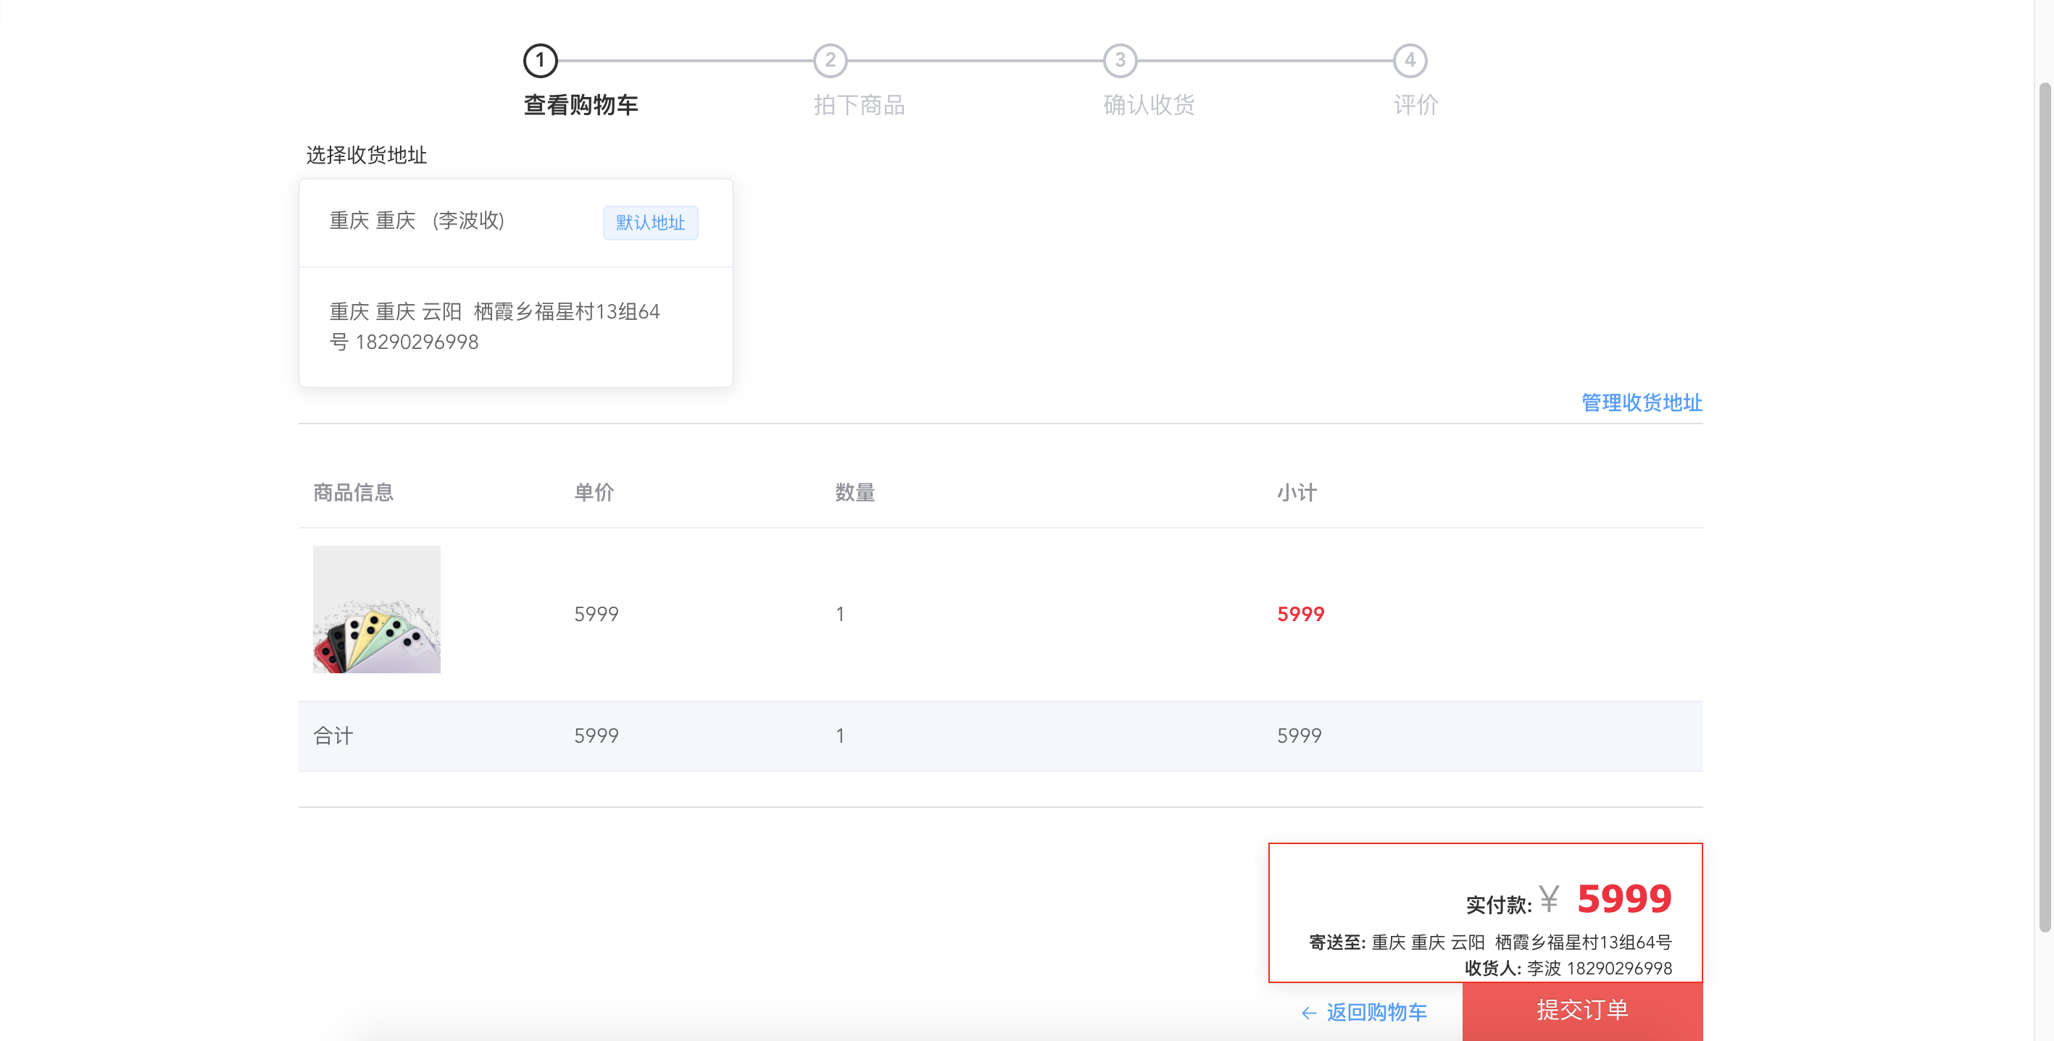
系统设计和实现

Slide 12
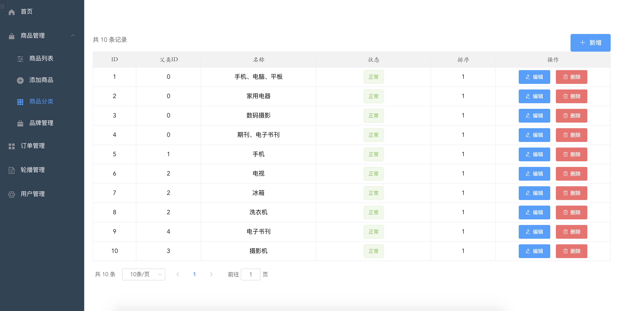
系统设计和实现

Slide 13
04
总结

Slide 14
难点和总结
总结
通过本次自主设计和实现电商系统，让自己在计算机技术和思维两方面都有了很大的提升。
在开发期间，不仅拓宽了自己解决问题的渠道，还让自己学到了很多新知识，为自己在计算机行业的发展奠定了重要的基础。
希望自己在以后的成长道路中能够勇往直前、不畏艰险，使自己成为一名优秀的IT工程师。

Slide 15
PPT模板下载：www.1ppt.com/moban/ 行业PPT模板：www.1ppt.com/hangye/
节日PPT模板：www.1ppt.com/jieri/ PPT素材下载：www.1ppt.com/sucai/
PPT背景图片：www.1ppt.com/beijing/ PPT图表下载：www.1ppt.com/tubiao/
优秀PPT下载：www.1ppt.com/xiazai/ PPT教程： www.1ppt.com/powerpoint/
Word教程： www.1ppt.com/word/ Excel教程：www.1ppt.com/excel/
资料下载：www.1ppt.com/ziliao/ PPT课件下载：www.1ppt.com/kejian/
范文下载：www.1ppt.com/fanwen/ 试卷下载：www.1ppt.com/shiti/
教案下载：www.1ppt.com/jiaoan/ PPT论坛：www.1ppt.cn
感谢聆听 批评指导

